Slide 1
Презентація
педагогічної діяльності
Викладач професійної підготовки,
майстер виробничого навчання
Петришин Дмитро Олексійович

Slide 2
Відомості про підвищення кваліфікації
Серія, № документа | Вид документа | Ким видано, дата | Тема | Кількість годин
ПК 22771726/002027-19 | Свідоцтво | Науково-методичний центр професійно-технічної освіти та підвищення кваліфікації інженерно-педагогічних працівників у Хмельницькій області, 13.03.2019 р. | Підвищення кваліфікації на посаді викладача професійно-теоретичної підготовки, психолого-педагогічна та методична підготовка | 150/5 кр
ПК 22771726/002804-20 | Свідоцтво | Науково-методичний центр професійно-технічної освіти та підвищення кваліфікації інженерно-педагогічних працівників у Хмельницькій області, 23.03.2020 р. | Підвищення кваліфікації на посаді майстра виробничого навчання, психолого-педагогічна та методична підготовка | 150/5 кр
ID: 46818 | Сертифікат | T4.EDUCATION, 30.05.2020 | The New Normal Education post COVID-19 | 3/0,1 кр
 | Сертифікат | ГО “Міцна громада”, 20.10.2020 | Тренінги у рамках проекту “Цифрова грамотність освітян” | 22/0,73кр
№ 1720 | Сертифікат | EU4Skills, 30.11.2021 | Покращення цифрових навичок викладачів та управлінського персоналу закладів профтехосвіти | 30/1 кр
№2021-2494 | Сертифікат | ТОВ «Навчальний центр стімтрейн», 19.11.2021 | Семінар-практикум, Ключові особливості впровадження STEM-освіти | 5/0,14 кр
 | Сертифікат | Національна академія педагогічних наук України, Інститут професійно-технічної освіти, 24.11.2021 | Тренінг “Ресурність: самореалізація особистості” | 4/0,13 кр
№0777/22 | Сертифікат | Хмельницький інститут МАУП, 20.05.2022 р. | Науково-практичний семінар «Інноваційні технології як основа професійного становлення особистості» | 6/0,2 кр
№GDTfE-BКЗ-00639 | Сертифікат | ТОВ “Академія цифрового розвитку”, 16.10.2022 р. | Вебінар для керівників закладів дошкільної, загальної середньої, позашкільної, Професійної (професійно-технічної), фахової передвищої та вищої освіти “Цифрові інструменти Google для освіти” | 2/0,07 кр
№GDTfE-03-Б-04742 | Сертифікат | ТОВ “Академія цифрового розвитку”, 16.10.2022 р. | Цифрові інструменти Google для освіти, базовий рівень | 30/1 кр
№GDTfE-03-C-00902 | Сертифікат | ТОВ “Академія цифрового розвитку”, 23.10.2022 р. | Цифрові інструменти Google для освіти, середній рівень | 15/0,5 кр
№GDTfE-03-П-00645 | Сертифікат | ТОВ “Академія цифрового розвитку”, 30.10.2022 р. | Цифрові інструменти Google для освіти, поглиблений рівень | 15/0,5 кр
№1090/23 | Сертифікат | Хмельницький інститут МАУП, 26.05.2023 р. | Науково-практичний семінар «Інноваційні технології як основа професійного становлення особистості» | 9/0,3 кр
 | Сертифікат | Департамент освіти та науки Хмельницької обласної державної адміністрації, Хмельницький обласний центр науково0технічної творчості учнівської молоді | Обласний семінар-практикум «Інноваційні засоби та форми організації навчального процесу в умовах розвитку STEM-освіти» | 4/0,13 кр
 | Сертифікат | Екодія, Екоклуб, Хмельницький енергетичний кластер, 18.11.2023 р. | Навчальний курс про сонячну енергетику. Монтаж та експлуатація сонячних електростанцій | 3/0,1 кр
ХМ02071234 / 23сп-515 | Сертифікат | Хмельницький національний університет, Центр післядипломної освіти, 18.12.2023 р. | Тренінг професійної успішності | 30/1 кр

Slide 3
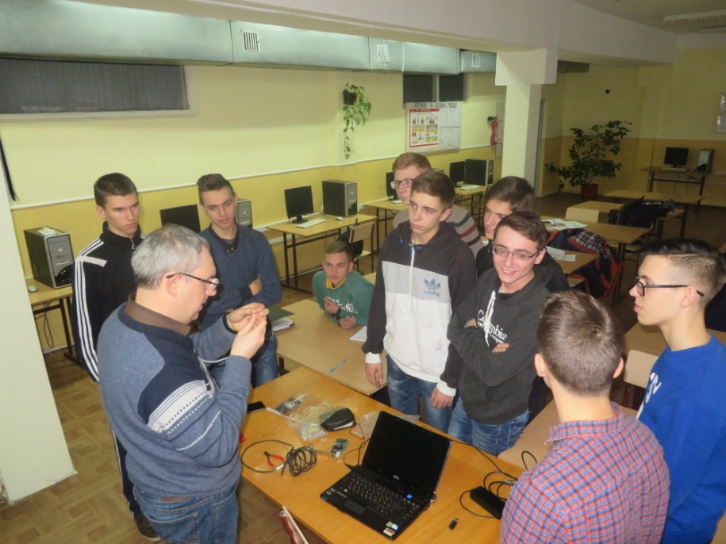
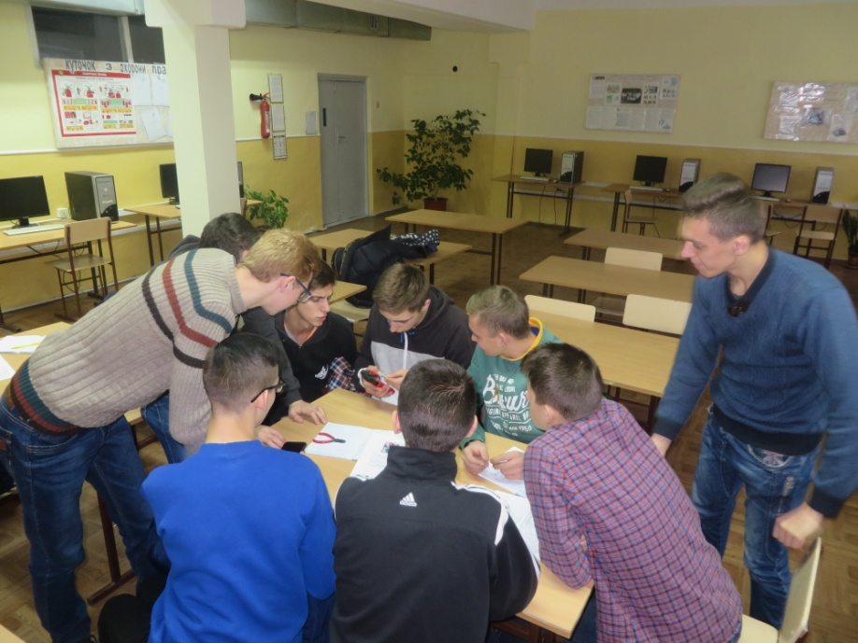
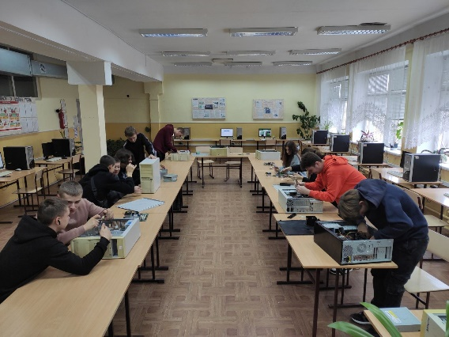
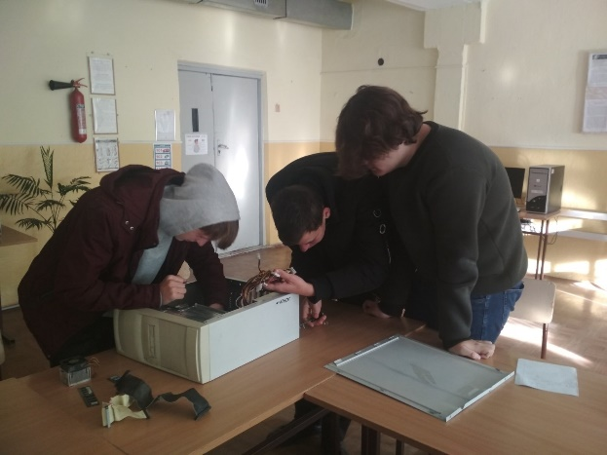
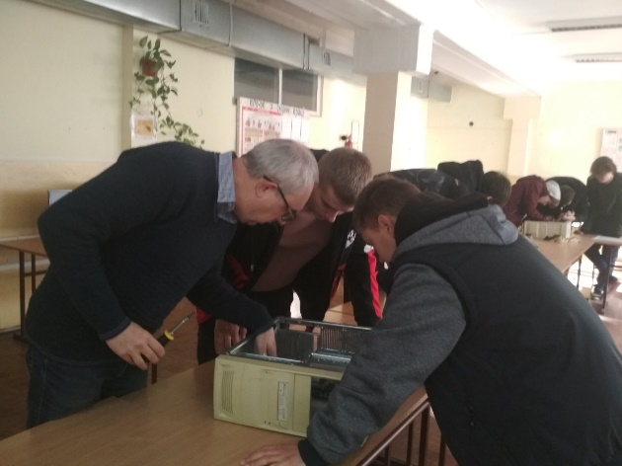
На уроках
Проведення уроків теоретичного та виробничого навчання у групах з професії “Оператор з обробки інформації та програмного забезпечення”

Slide 4
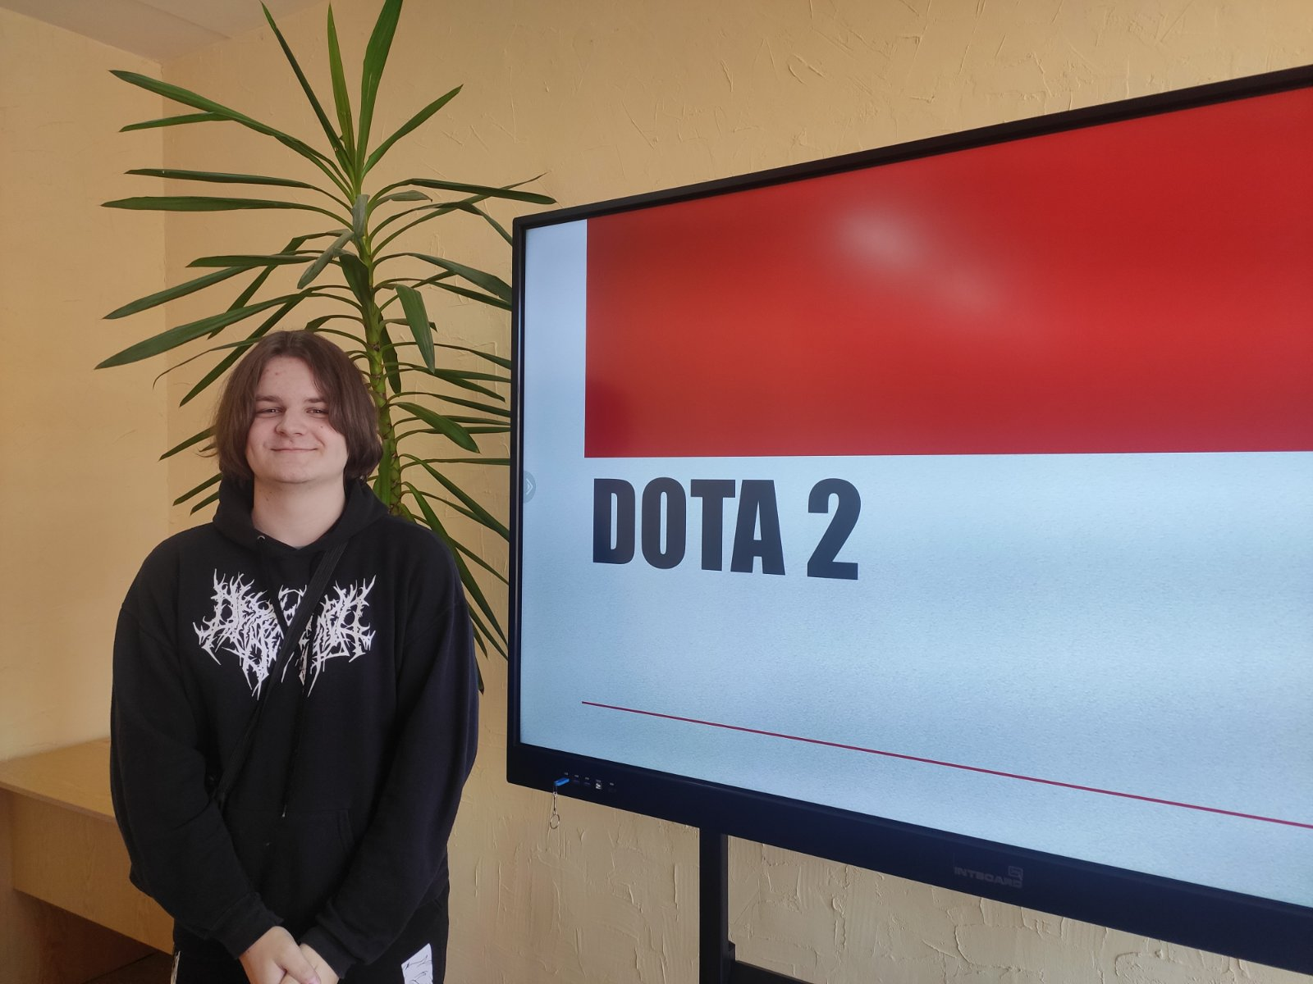
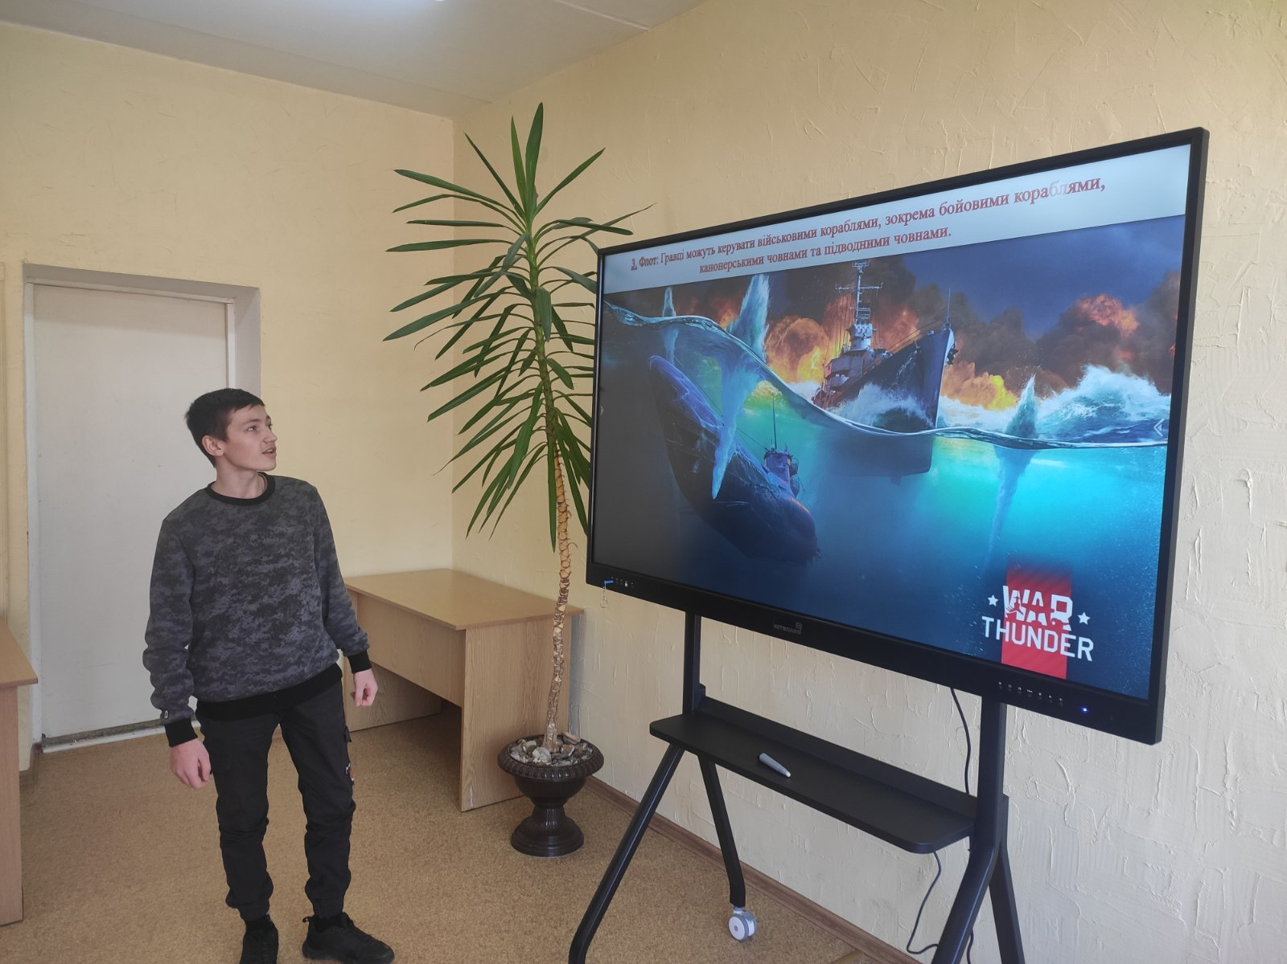
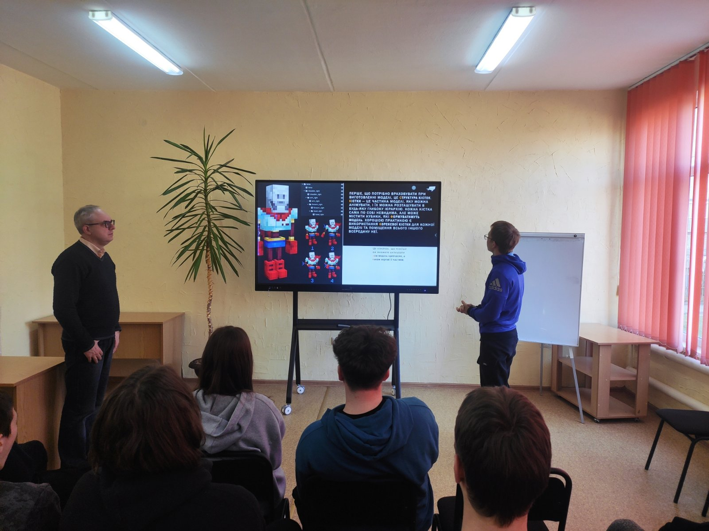
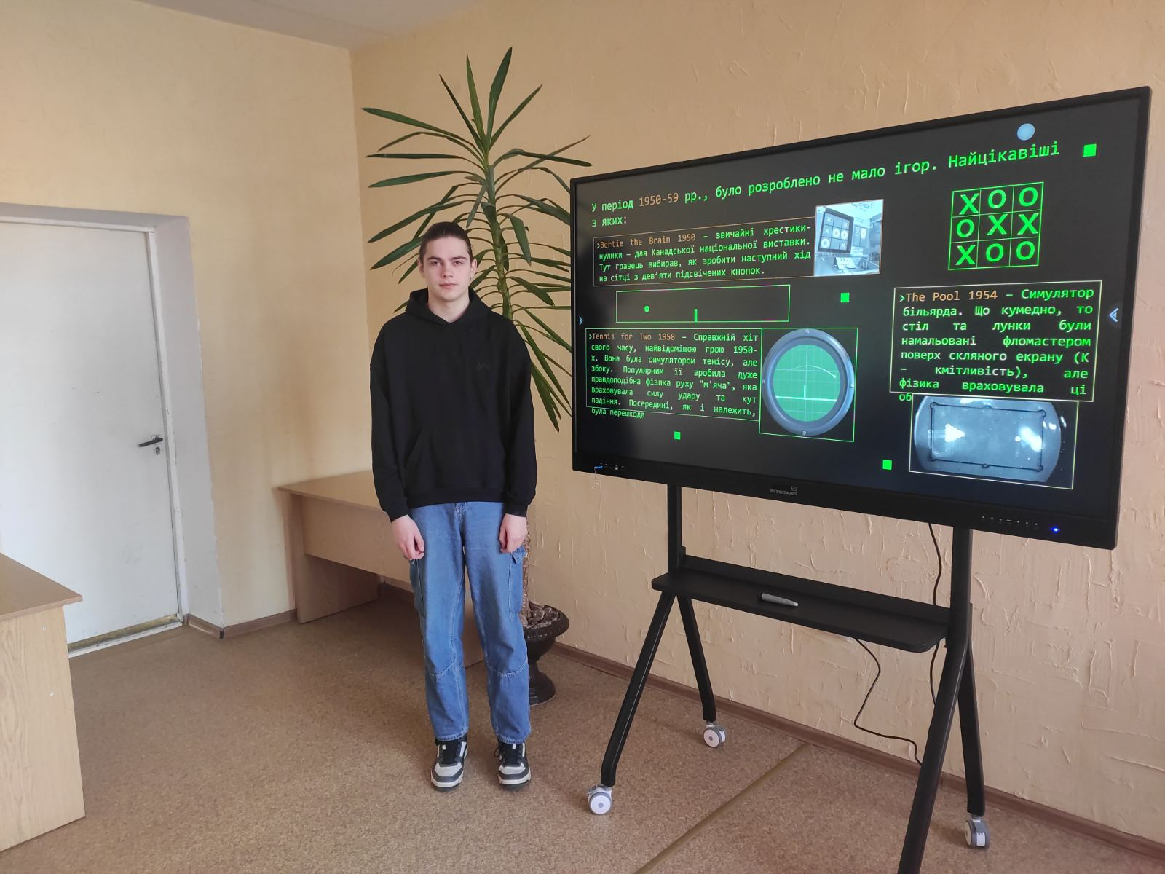
На уроках
Захист результатів проєктної діяльності учнів професії “Оператор з обробки інформації та програмного забезпечення” на уроках

Slide 5
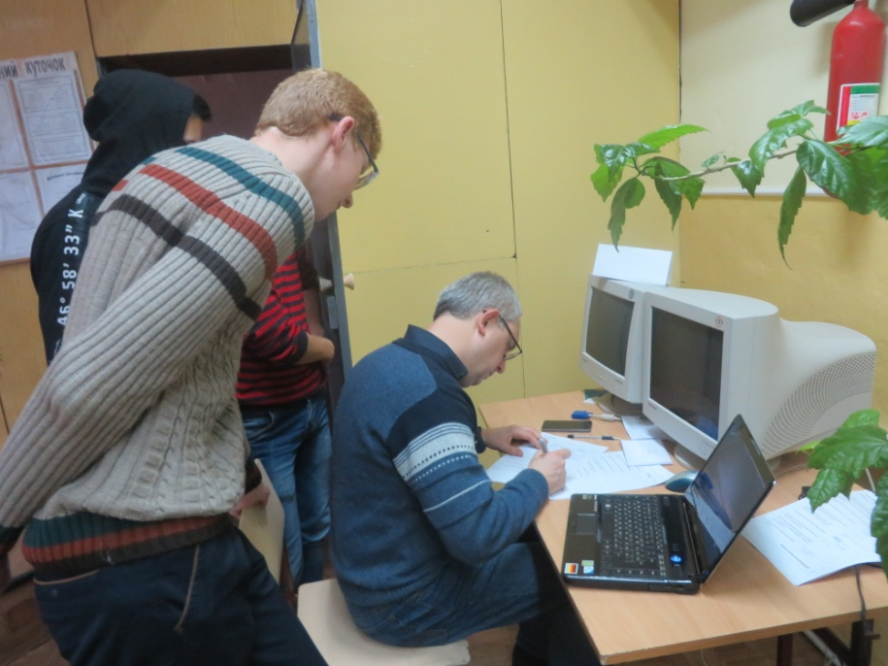
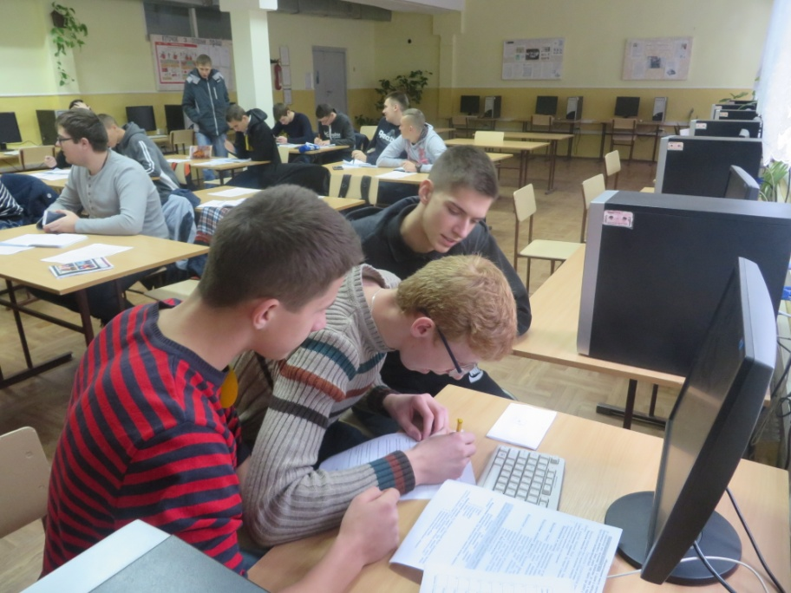
Позаурочна діяльність
Професійний “квест” в рамках тижня професій серед учнів училища

Slide 6
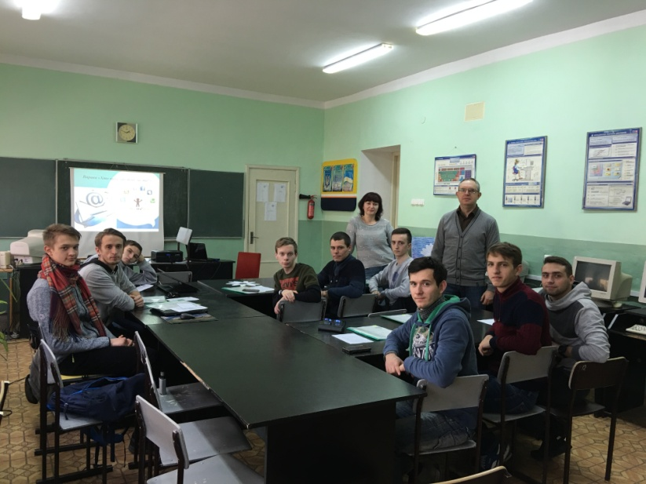
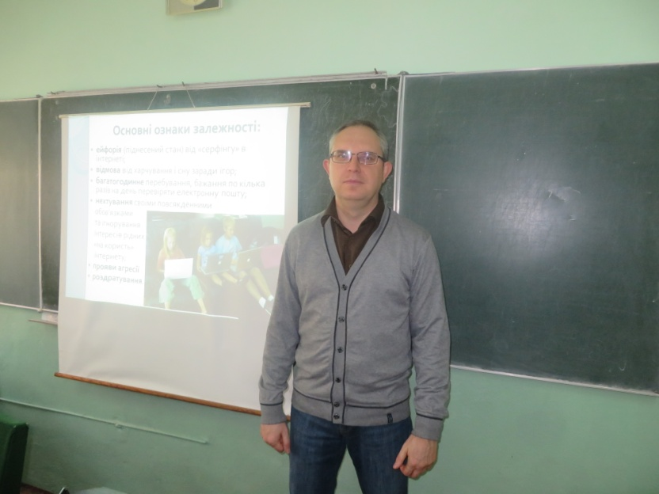
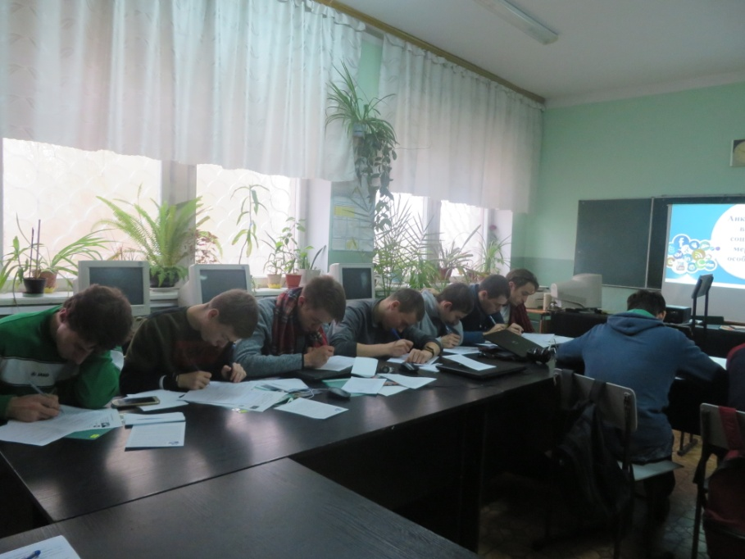
Позаурочна діяльність
Щорічно проводяться виховні години з учнями училища за темою «Безпечний інтернет і соціальні мережі. Комп'ютерна залежність: проблеми сучасної молоді»

Slide 7
НАУКОВО-МЕТОДИЧНА РОБОТА Розроблення освітнього контенту
Комплексно-методичне забезпечення з модулів «Конфігурування, ремонт, модернізація ПК, налагодження периферійних пристроїв», «Налагодження програмного забезпечення», «Підготовка та розміщення матеріалів в Інтернет мережі».
Комплекс лабораторно-практичних робіт та інструкції до їх виконання з модулів «Конфігурування, ремонт, модернізація ПК, налагодження периферійних пристроїв», «Налагодження програмного забезпечення», «Підготовка та розміщення матеріалів в інтернет-мережі».
Методичні рекомендації до вивчення модулів «Конфігурування, ремонт, модернізація ПК, налагодження периферійних пристроїв», «Налагодження програмного забезпечення», «Підготовка та розміщення матеріалів в інтернет-мережі».
Комплект інструкційних карт з виробничого навчання.

Slide 8
Підготовка публікацій
Назва статті | Дата публікації | Назва видання
Хмарні технології в навчальному процесі: прерогативи використання | Травень 2019 | ХМЕЛЬНИЦЬКИЙ ІНСТИТУТ “Міжрегіональна Академія управління персоналом” ЗБІРНИК НАУКОВИХ ПРАЦЬ «ІННОВАЦІЙНІ ТЕХНОЛОГІЇ ХХІ СТОЛІТТЯ» Випуск 4
Інновації при проведенні модульного контролю навчальних досягнень студентів в умовах дистанційного навчання | Травень 2020 | ХМЕЛЬНИЦЬКИЙ ІНСТИТУТ “Міжрегіональна Академія управління персоналом” ЗБІРНИК НАУКОВИХ ПРАЦЬ «ІННОВАЦІЙНІ ТЕХНОЛОГІЇ ХХІ СТОЛІТТЯ» Випуск 5
Сучасні підходи до впровадження інформаційних технологій у навчальний процес | Травень 2021 | ХМЕЛЬНИЦЬКИЙ ІНСТИТУТ “Міжрегіональна Академія управління персоналом” ЗБІРНИК НАУКОВИХ ПРАЦЬ «ІННОВАЦІЙНІ ТЕХНОЛОГІЇ ХХІ СТОЛІТТЯ» Випуск 6

Slide 9
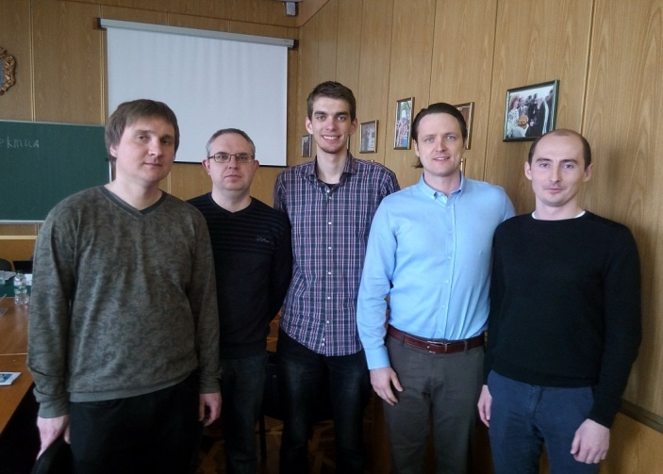
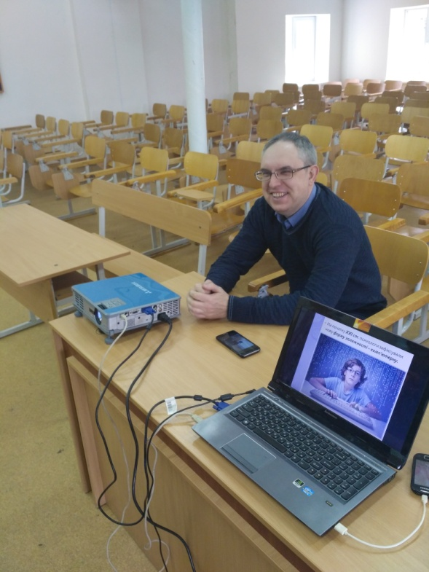
Участь у наукових семінарах
1. Міжнародний науково-практичний семінар «Інноваційні технології як основа професійного становлення особистості». МАУП, 20 травня 2022 рік.
2. Міжнародний науково-практичний семінар «Інноваційні технології як основа професійного становлення особистості». МАУП, 26 травня 2023 рік.

Slide 10
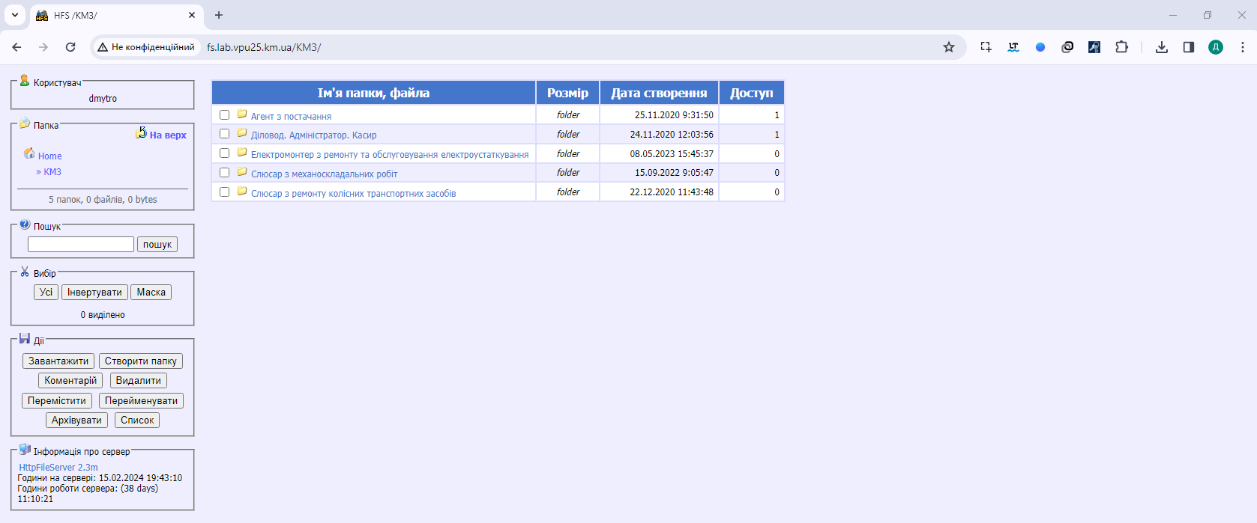
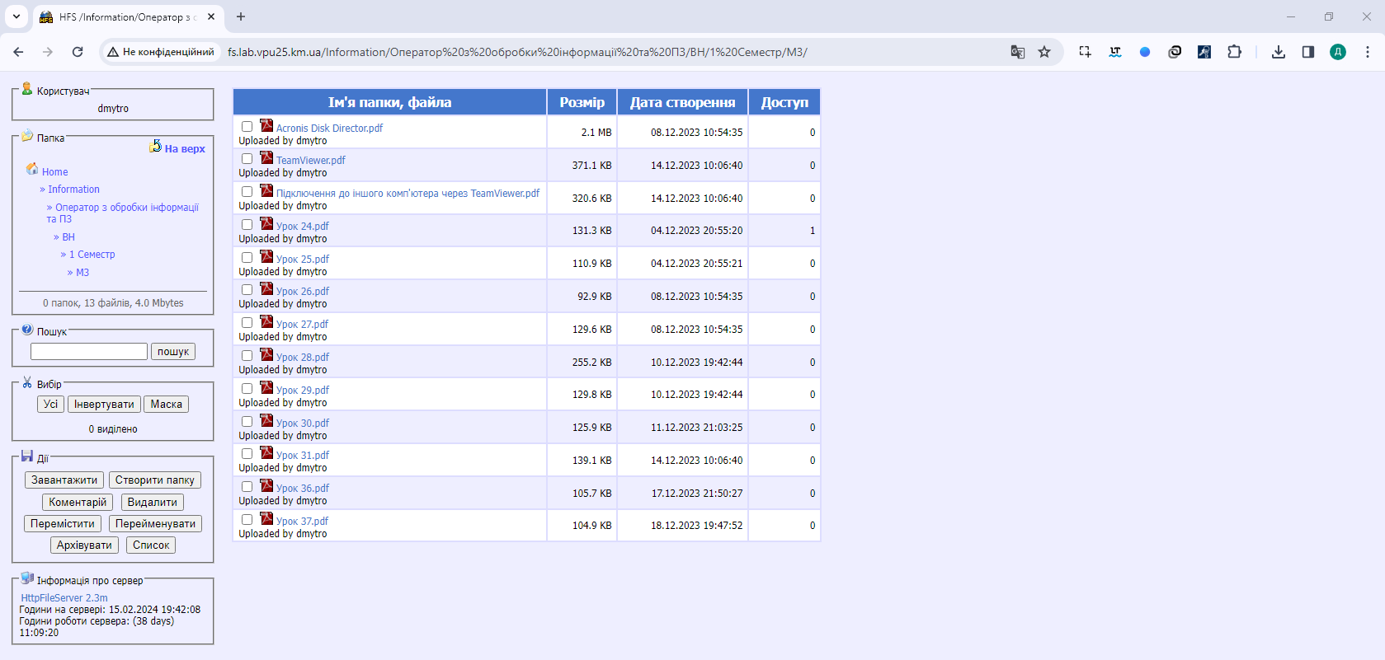
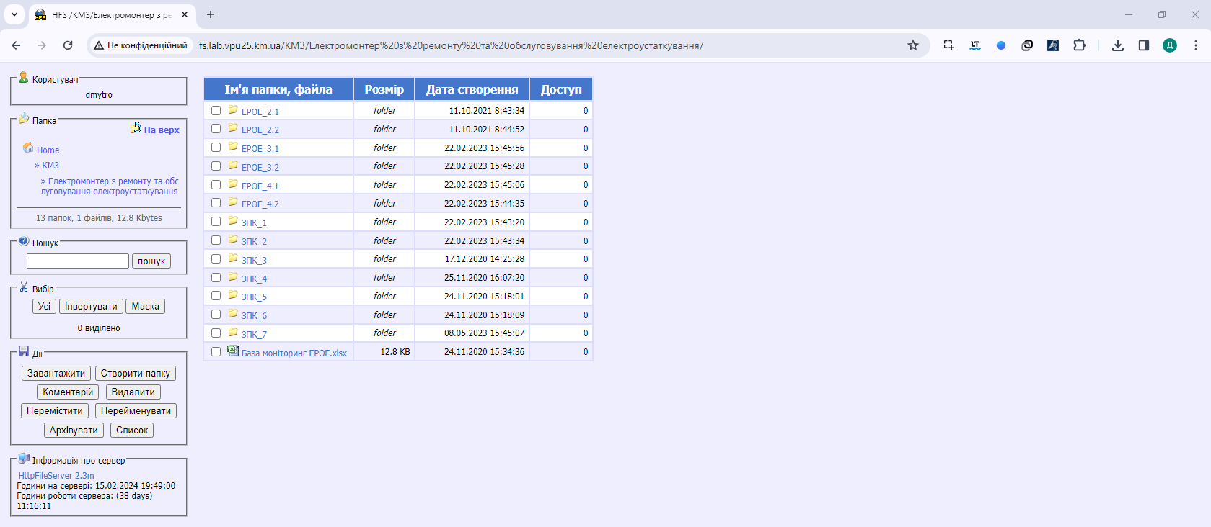
Розроблено та впроваджено довідково-інформаційне середовище для учнів та викладачів училища

Slide 11
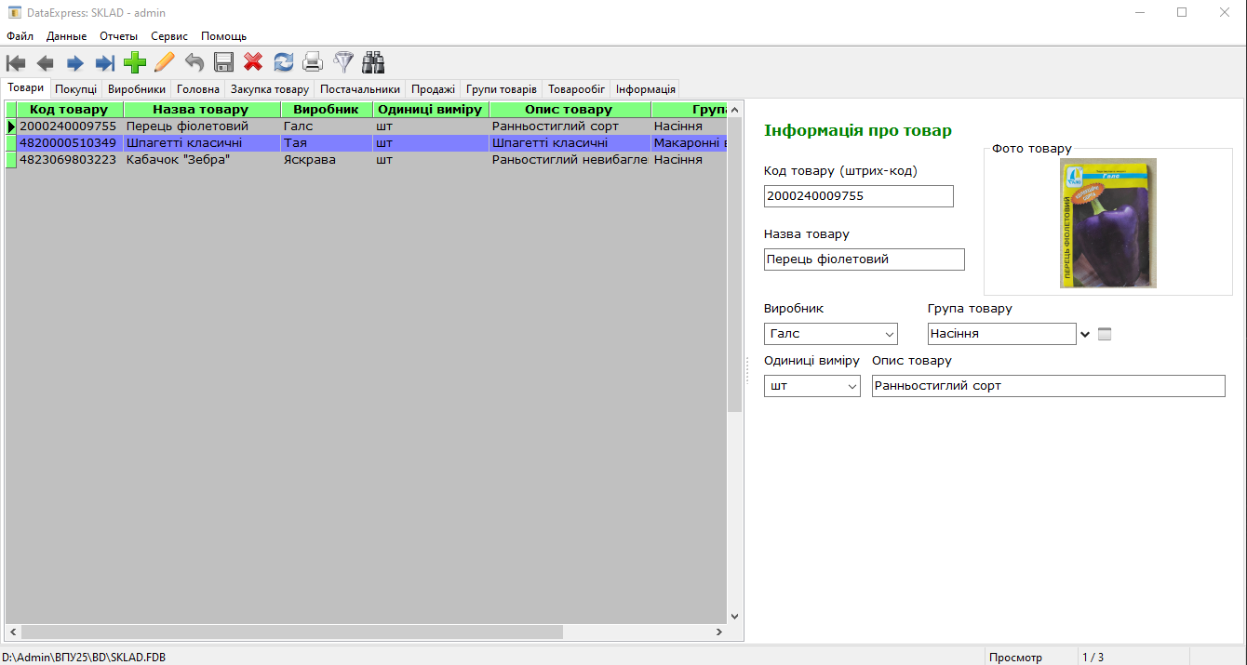
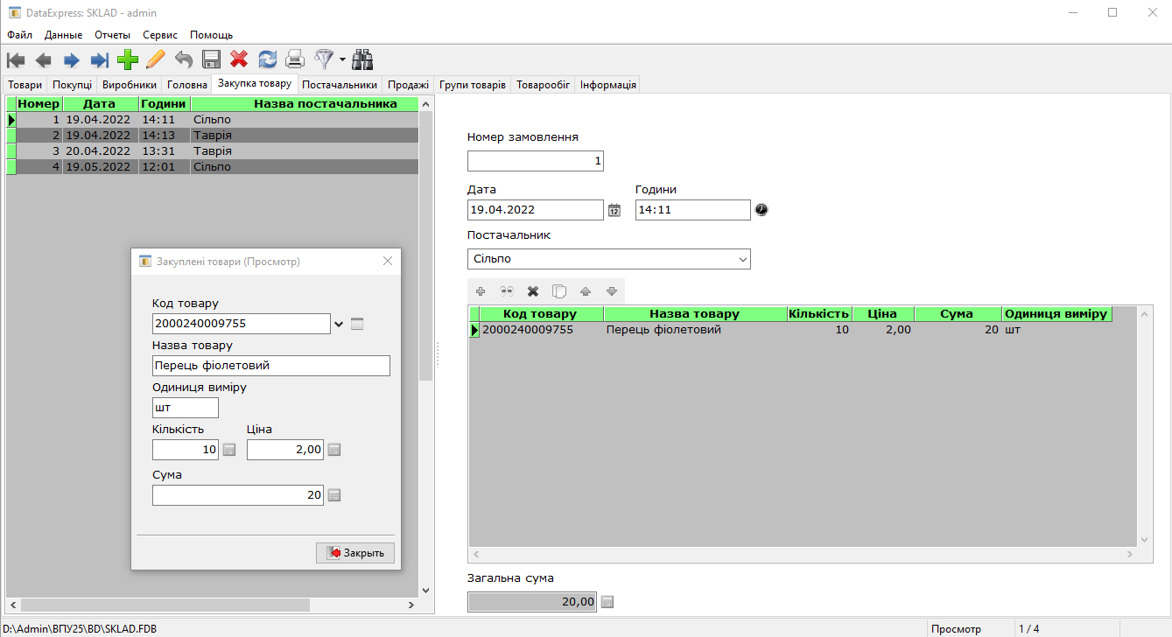
Розроблено та впроваджено програмний комплекс «Магазин - Склад» для проведення практичних занять для учнів професій «Діловод. Адміністратор. Касир» та «Агент з постачання»

Slide 12
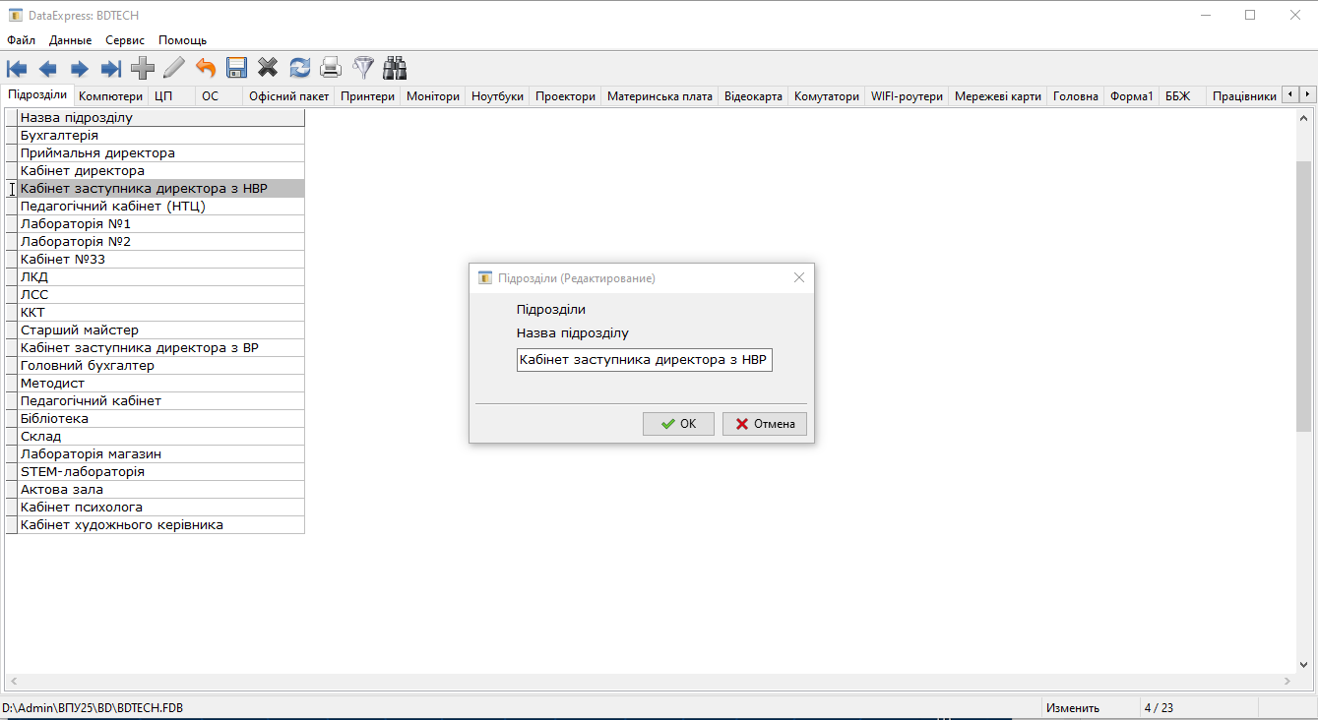
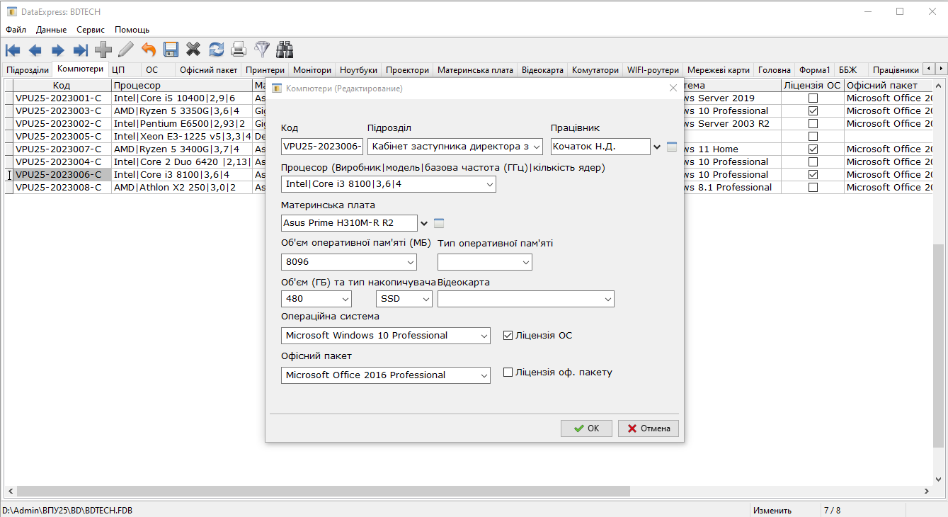
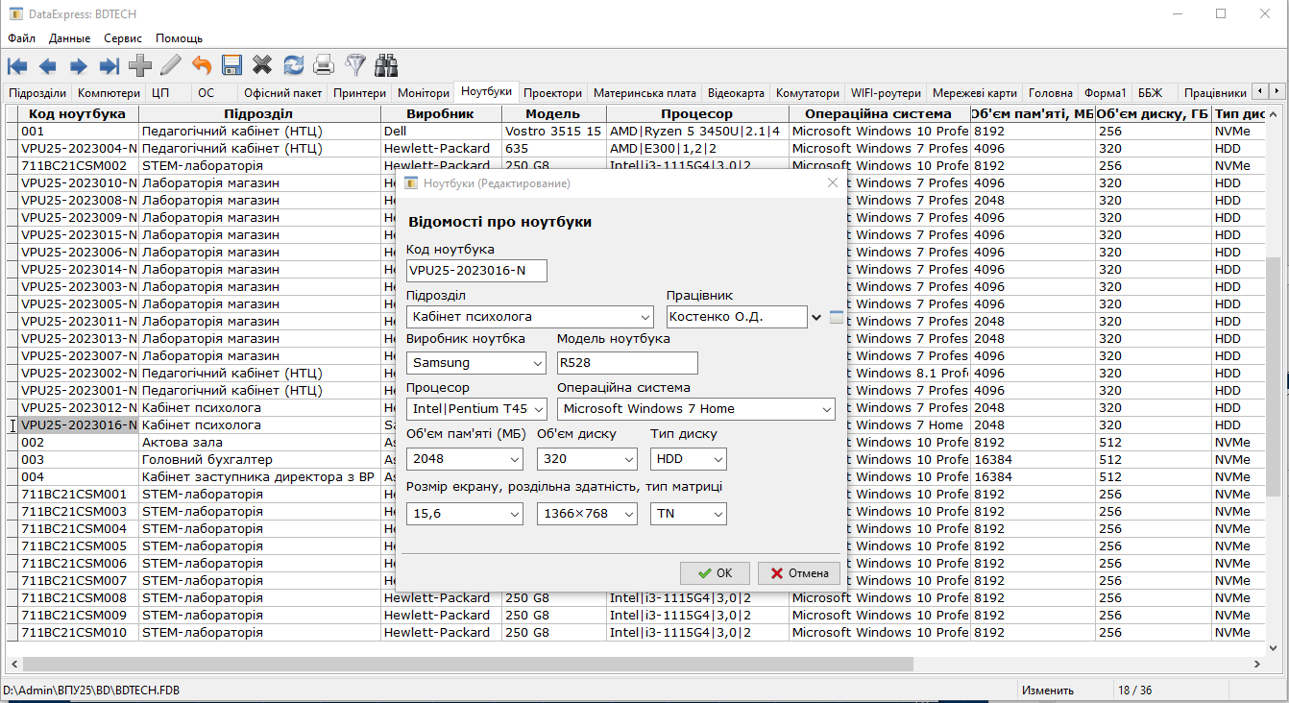
Розроблено та впроваджено програмний комплекс «Облік техніки», який призначено для ведення обліку та руху наявної комп'ютерної та оргтехніки в училищі

Slide 13
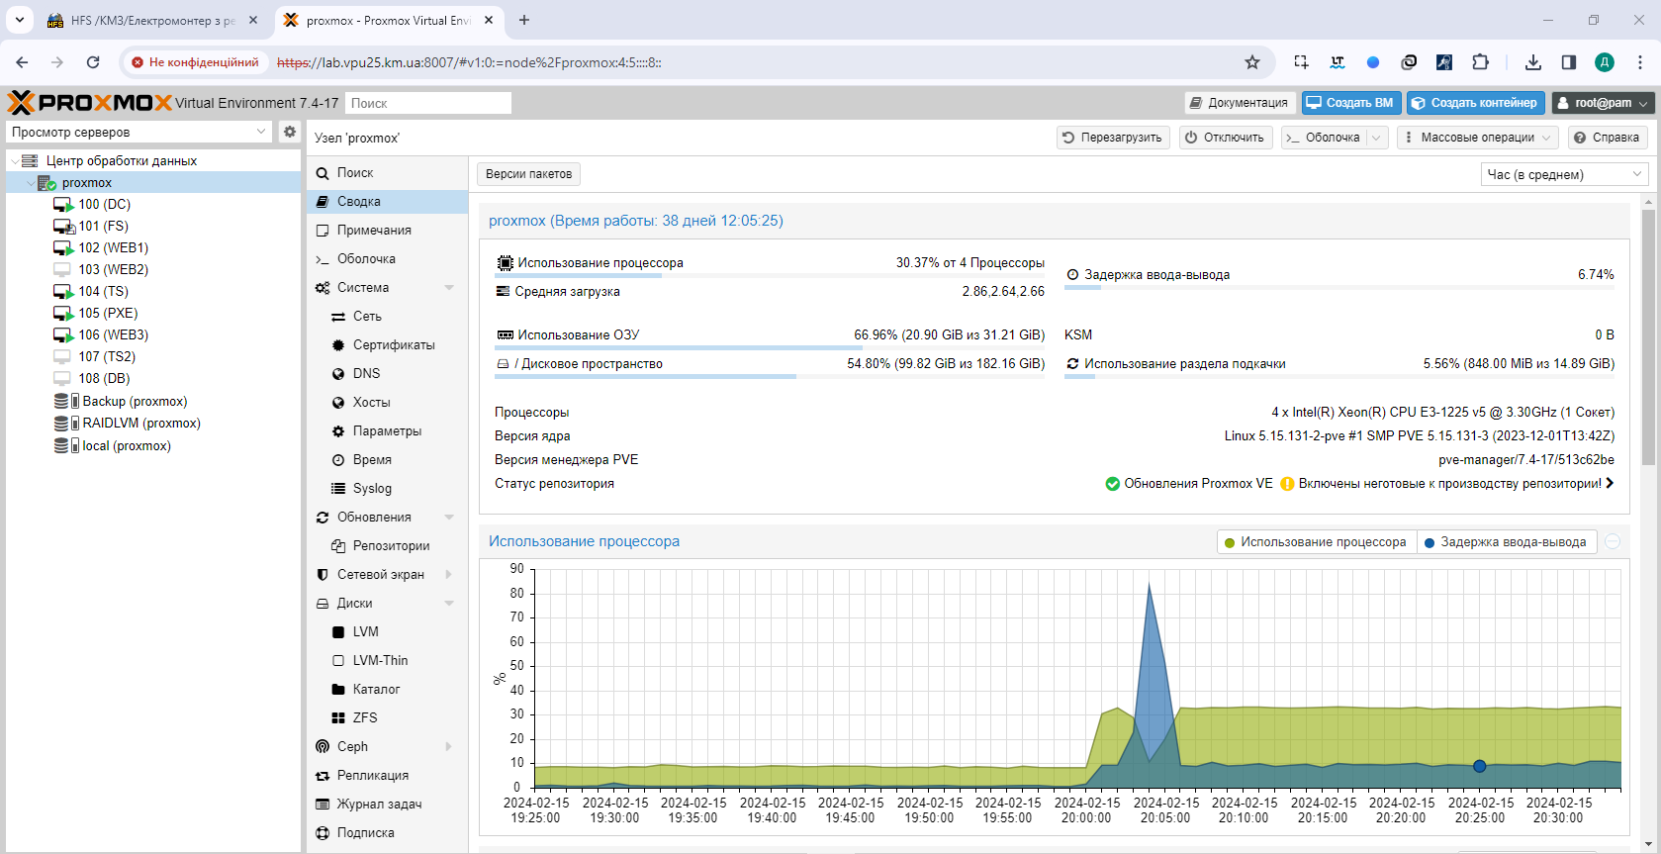
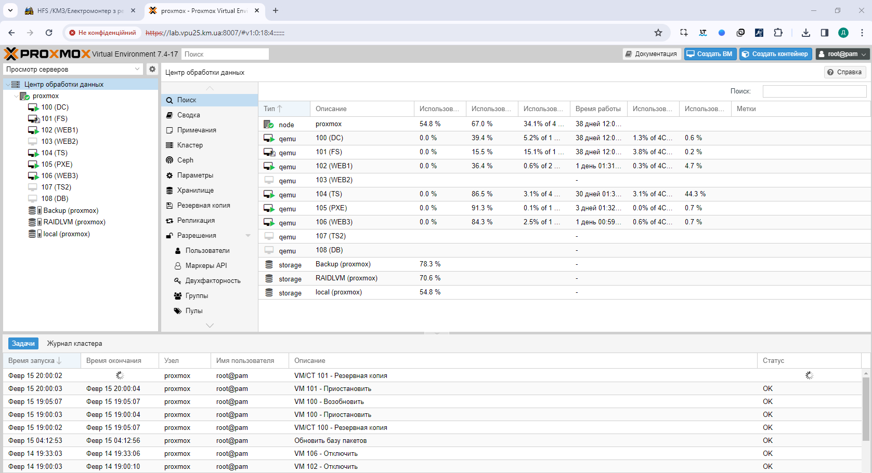
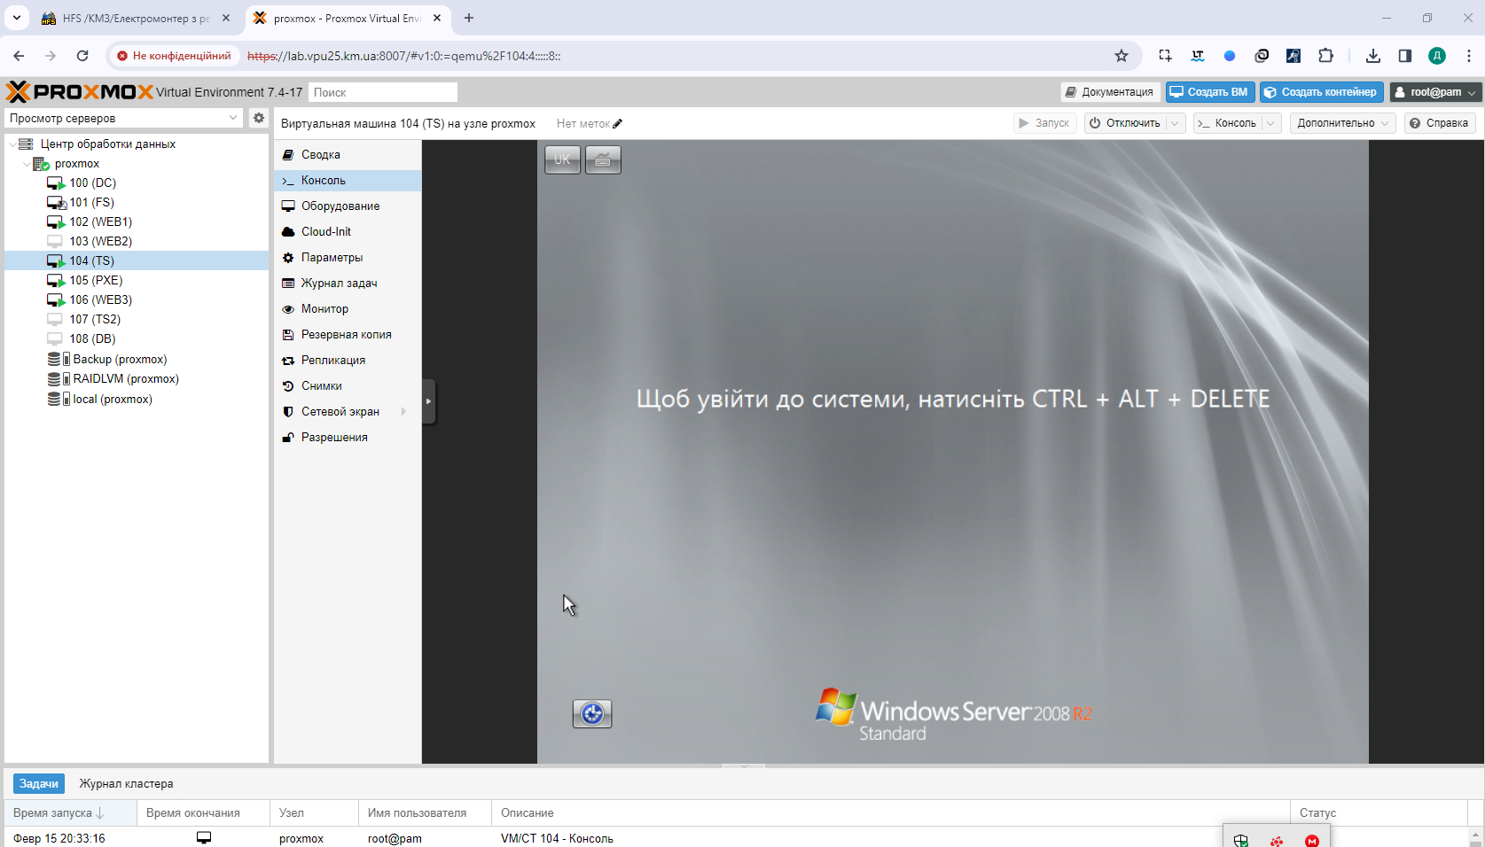
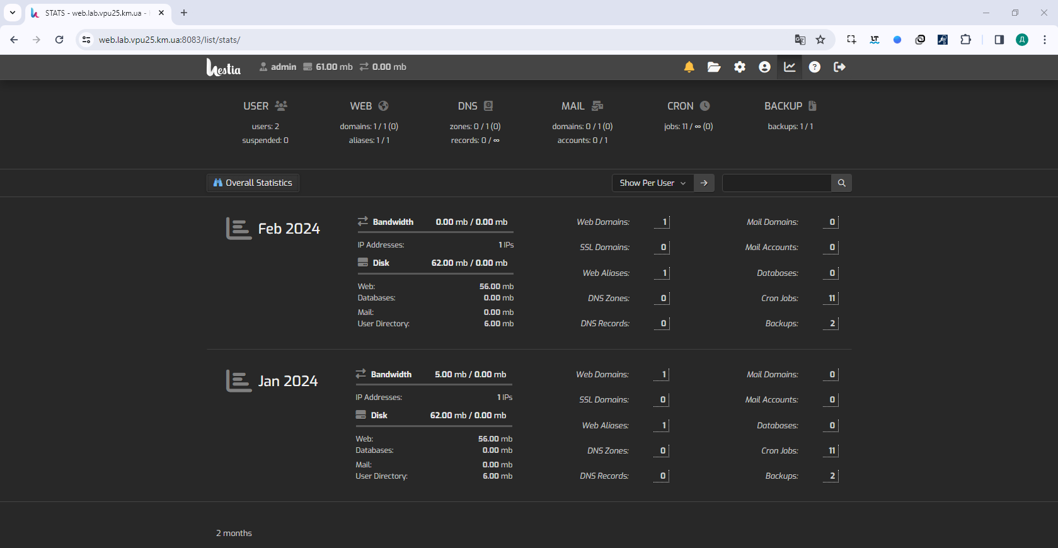
Впроваджено та активно використовується віртуальний програмний комплекс на базі сервера училища. На цій платформі працюють віртуальні машини файлового сервера, серверів вебзастосунків, сервера-терміналів, сервера баз даних та інші. Ці сервіси вже активно використовуються як педагогами, так і учнями училища.

Slide 14
ПЕРСПЕКТИВИ ПРОФЕСІЙНОЇ ДІЯЛЬНОСТІ
Продовжити дослідження методичної теми: «Впровадження новітніх інформаційних технологій в навчальний процес».
2.Удосконалювати базу даних учнів, використовуючи сучасні інструменти та інформаційні засоби.
Впровадити електронну базу вступників училища.
4. Впровадити електронний каталог друкованих видань бібліотеки та методичних розробок училища
Впровадити систему проведення веб- та відеоконференцій на базі локального сервера з інтеграцією його в навчальне середовище училища.

Slide 15
З розвитком сучасних інформаційних технологій зростає прозорість світу
ДЯКУЮ ЗА УВАГУ!

